Slide 1
МБОУ ЦО №12 (МООД г. Тула)
Песочная терапия на современном этапе
Песочное рисование или песочная анимация - (метод Sand-art)
Презентацию подготовила:
педагог-психолог
Алексеева Т. Ю.
Чудеснее песка нет для детей забавы,
Его всегда имеется в достатке,
Течет он нежно так сквозь руки,
Что не сравнить его ни с чем...
Иоахим Рингельнац «Детский песок»

Slide 2
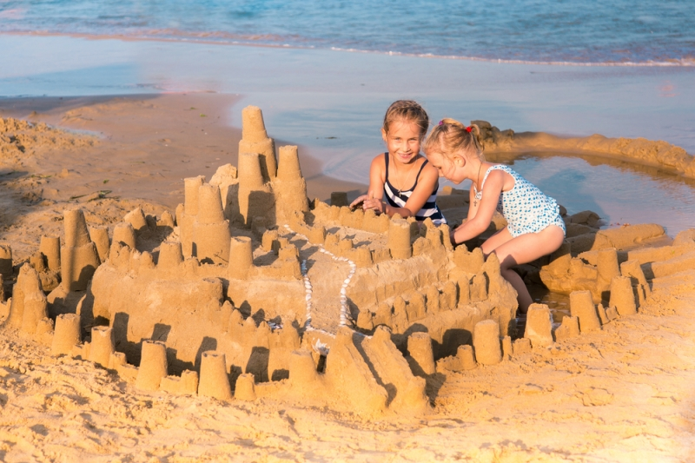
Песочное рисование или волшебный песок в руках ребёнка
Игра с песком - самая универсальная, увлекательная, интересная игра для детей любого возраста. Мы сразу вспоминаем своё детство во дворе в песочнице с лопатками, ведёрками и палочками, и летние каникулы на море, когда с наслаждением зарывались в песок руками и ногами, оставляя «торчать» только одну голову, которая смотрела на мир как-то по-другому. Мягкий песок, прогретый солнцем, оказывал благотворное воздействие на нас, детей, в особенности на эмоциональное состояние…Рисование песком целительно уже само по себе.
Песок привлекает дошколят возможностью делать лепёшки, варить кашу, строить башенки, домики-пещерки для своих игрушек, всевозможные дороги для машинок или извилистые канавки и озёра для воды…
Приятно ощущать песок в руках, когда пропускаешь его тонкой струйкой сквозь пальцы.
А появляющиеся и исчезающие следы на песке «говорят» нам о его мягкости и одновременно твердости.

Slide 3
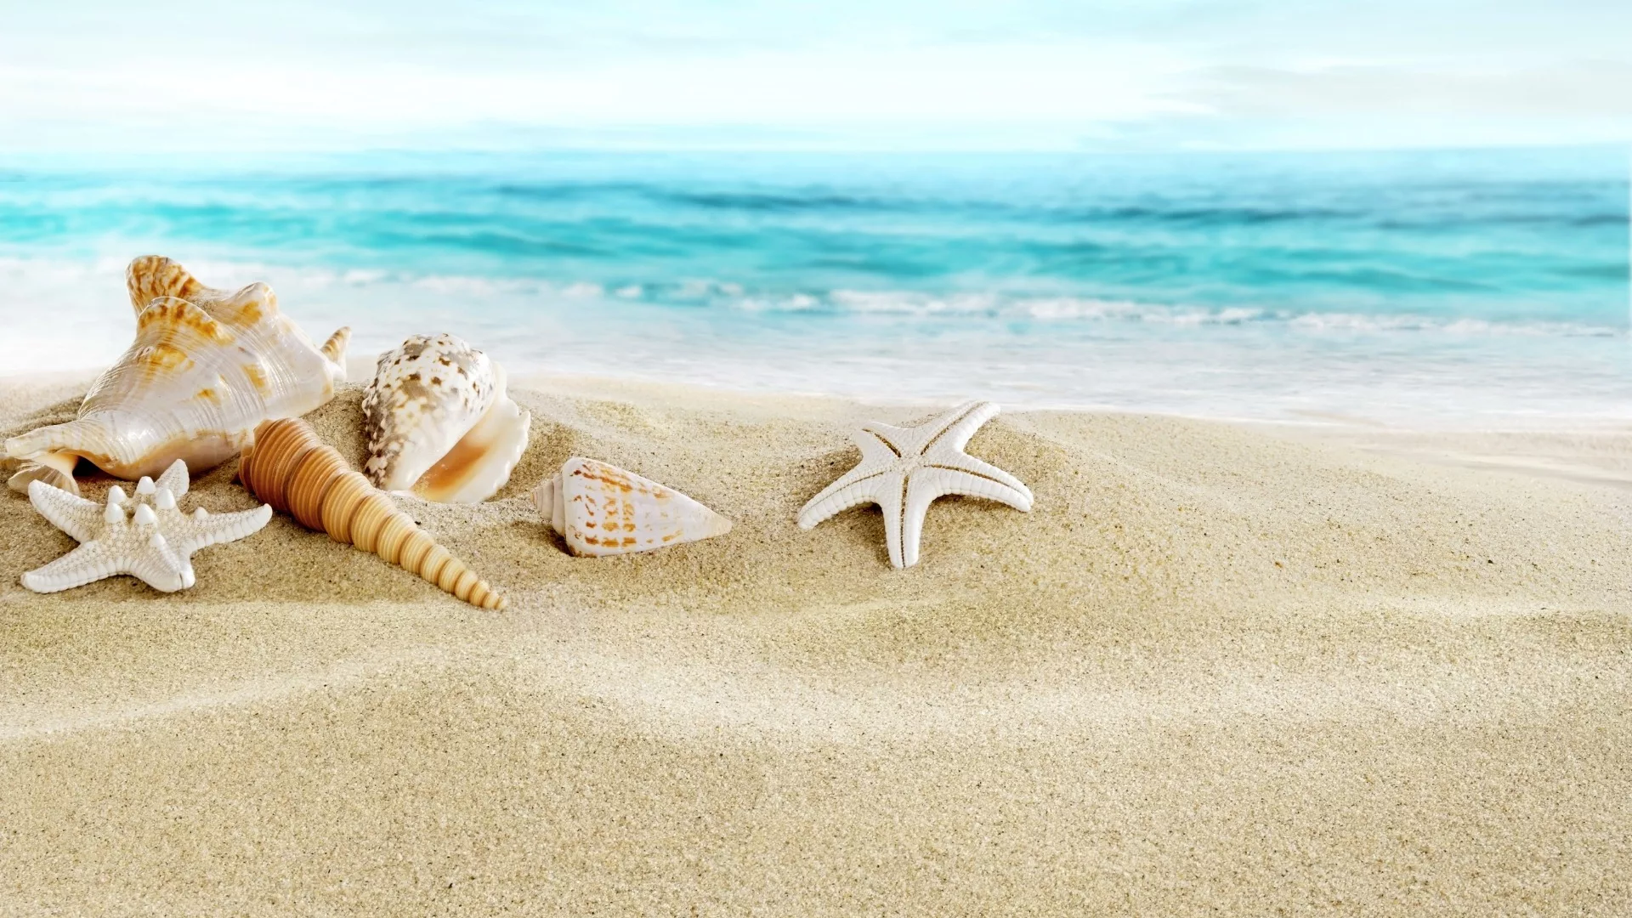
Педагогические и психологические аспекты использования песка
Если рассматривать педагогические и психологические аспекты использования песка, то трудно его переоценить – это и замечательный сенсорный материал, и непревзойдённая по своим возможностям предметно-игровая среда, и великолепный материал для изобразительной творческой деятельности, экспериментирования, конструирования, созидания, познания...
Задача педагога-психолога, педагога – дать возможность ребёнку окунуться в мир детства, быть творческим, спонтанным, увидеть и принять себя иным, почувствовать себя автором не только данной песочной фантазии, но и автором своей жизни.
Рисование песком «Sаnd-Art» – удивительно интересное и очень «живое» занятие для детей и взрослых.
Песочные рисунки дают прекрасную возможность принять, раскрыть и проявить в творчестве множество граней собственного «Я». Это новое направление.

Slide 4
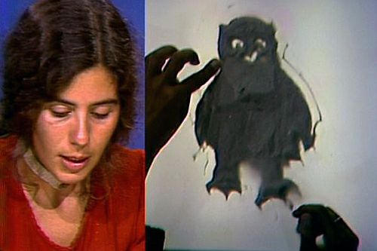
Немного истории
Песочная анимация, сыпучая анимация или техника порошка-стиль изобразительного искусства, а также технология создания анимационных фильмов, появилась в 70-е годы ХХ века. Основоположником стиля стала канадская режиссёр-мультипликатор
Кэролин Лиф. Первый фильм, созданный Лиф - «Песок, или Петя и серый волк» на музыку Прокофьева.
Фильм был сделан в технике порошка, которая тогда была совершенно не знакома.
Черный порошок рассыпался по стеклу, и Кэролайн Лиф при помощи пальцев собирала этот порошок в определенные фигуры, образы.
И так, передвигая этот порошок, она рассказала историю про Петю и волка. Причем она выбрала порошок не случайно, потому что именно эта техника позволила ей максимально использовать трансформацию материала. У нее весь фильм был построен на трансформации. Дело в том, что по ее сюжету-волк все время превращался в какие-то другие предметы.
Лиф приобрела мировую известность и попала в список «Десять лучших режиссеров мира всех времен» благодаря фильму «Улица»

Slide 5
Что даёт нам этот новый метод рисование песком:
Дает возможность прикоснуться к глубинному, подлинному Я, восстановить свою психическую целостность, способствует расслаблению и снятию напряжения. Это возможность мягко прикоснуться к своему бессознательному, исследовать самые разные грани проявления своего Я.
Метод помогает войти в контакт со своими чувствами. А иногда невербальное средство оказывается единственным инструментом, вскрывающим и проясняющим интенсивные чувства и убеждения, которые кажутся непреодолимыми.
Работа с песком помогает вдохновиться, вернуть утерянную спонтанность, развить внутреннюю свободу и почувствовать забытые ощущения счастья и творчества. А главное, ощутить себя автором не только данного произведения, но и автором своей жизни. Высвобождается внутренняя энергия, приходит осознание того, Что я хочу делать и Как.
В этом арт-терапевтическом процессе приобретается ценный опыт позитивных изменений. Постепенно происходит углубленное самопознание, самопринятие, гармонизация развития, личностный рост. Это потенциальный путь к самоопределению, самореализации и самоактуализации личности, а также повышению самооценки, уверенности в себе.
Внутренние конфликты и переживания легче выражаются с помощью зрительных образов, чем вербально. Невербальные формы коммуникации могут с большей вероятностью избежать сознательной цензуры и рационализации, что ускоряет положительные изменения личности. К тому же, при переводе бессознательного в видимую и ощутимую форму, появляется реальный творческий продукт, который не может отрицать сознание человека.
.

Slide 6
Что даёт нам этот новый метод рисование песком:
6. Процесс прост и приятен. Не требуется никаких специальных умений и навыков.
И сам материал -песок- необыкновенно приятен.
7. Рисование песком дает возможность трансформации, мгновенного изменения творческого произведения без потери его красоты и не прибегая к полной реконструкции. Это похоже на саму жизнь – все время развивающуюся и изменяющуюся. Я думаю, что похоже и на внутреннюю жизнь человека.
8. Работая с песком на плоскости, движения становятся размеренными, синхронизируются с ритмом дыхания. А, работая с песком под музыку, задействуются одновременно зрительный, слуховой и кинестетический каналы, что позволяет полноценному восприятию этого мира, и возможностью вчувствоваться в него. Чего очень не хватает в нашей социальной жизни, где наш ум выносит о мире оценочные суждения. Это близко к медитативным техникам.
9. Техника помогает развить тонкую моторику, что особенно полезно для детей (потому что через стимуляцию пальцев рук развивается мозг) и для пожилых людей, т.к. с возрастом снижается чувствительность рук. А также для людей, работающих за компьютером.
10. Рисовать можно двумя руками симметрично, что способствует гармоничному развитию двух полушарий головного мозга, и внутреннему центрированию.

Slide 7
Психологические проблемы, при которых полезно применять песочное рисование в сочетании с другими методами.
Проблемы поведения детей: агрессивность, непослушание, гиперактивность.
Эмоциональные проблемы: неуверенность в себе, низкая самооценка, застенчивость, тревожность, страхи, ночные кошмары.
Семейные проблемы: развод, появление младшего ребенка, стрессовая ситуация, смена места жительства.
Коммуникативные проблемы: поступление или смена детского садика, школы, школьная неуспеваемость, трудности в общении с другими детьми и взрослыми.

Slide 8
Как помогает песочная терапия?!
Песочная терапия позволяет выявить и отработать актуальные проблемы, негативные паттерны поведения, с использованием обращения к символическому миру. Песок нередко действует на детей как магнит. Прежде чем они успеют осознать, что они делают, их руки сами начинают просеивать песок, строить тоннели, горы…
А если к этому добавить миниатюрные фигурки, игрушки, тогда появляется целый мир, разыгрываются драмы, и ребенок полностью погружается в игру. Песок обладает свойством пропускать воду.
В связи с этим специалисты утверждают, что он поглощает негативную психическую энергию, взаимодействие с ним очищает энергетику человека, стабилизирует эмоциональное состояние.
Чувства и установки, которые ребенок, возможно, боится выразить открыто, можно, ничего не опасаясь, спроецировать на выбранную по собственному усмотрению игрушку. Вместо того чтобы выражать чувства и мысли в словах, ребенок может закопать в песок ту или иную игрушку, ударить, утопить и т.д. Чувства ребенка часто невозможно выразить вербально (словами).

Slide 9
Игровые методы с песком могут применяться:
с целью оказания первичной психологической помощи;
в процессе краткосрочной психотерапии;
в процессе долгосрочного психотерапевтического воздействия.
Во многих случаях игра с песком выступает в качестве ведущего метода коррекционного воздействия
(как, например, при наличии у ребенка эмоциональных и поведенческих нарушений невротического характера). Часто маленькие дети затрудняются в выражении своих переживаний из-за недостаточного развития вербального аппарата, бедности представлений или задержки развития, предлагаемая техника может оказаться весьма полезной. Игра на песке с фигурками особенно плодотворна в работе с теми детьми, которые никак не могут выразить свои переживания.

Slide 10
Можно выделить причины, из-за которых следует научиться рисовать песком и это совсем не удивительно - рисование при помощи песка или песочная анимация обладает рядом положительных моментов:
1. Не требующее больших материальных затрат. Чтобы попробовать себя в песочной анимации из всех необходимых реквизитов потребуется только чистый просеянный песок и стекло. Даже подойдет манная крупа или кофе, а за неимением стекла можно пользоваться любой горизонтальной поверхностью.
2. Красота и пластичность. Видеоролики с песочной анимацией не оставят никого равнодушным.
Легко изменяющиеся детали изображения, готовый образ плавно и динамично перетекает в следующий.
3. Борьба со стрессогенными факторами: манипулируя сыпучими материалами, человек избавляется от отрицательных эмоций.
4. Простота. Необходим стол-планшет с подсветкой и специальный песок.
5. Возраст ребенка. Рисовать могут даже годовалые дети.
6. Эстетичность. Выполненные ребенком рисунки песком позволяют проявить свою фантазию.
7. Пластичность. Для того чтобы изменить рисунок не нужен ластик – достаточно просто провести пальцем по стеклу.

Slide 11
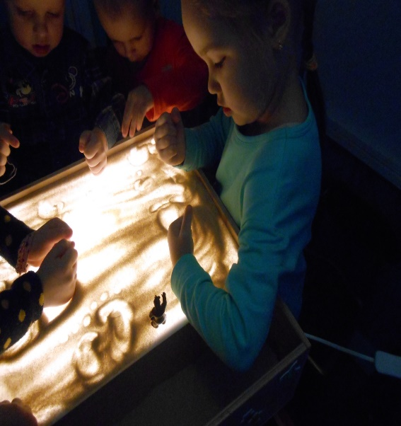
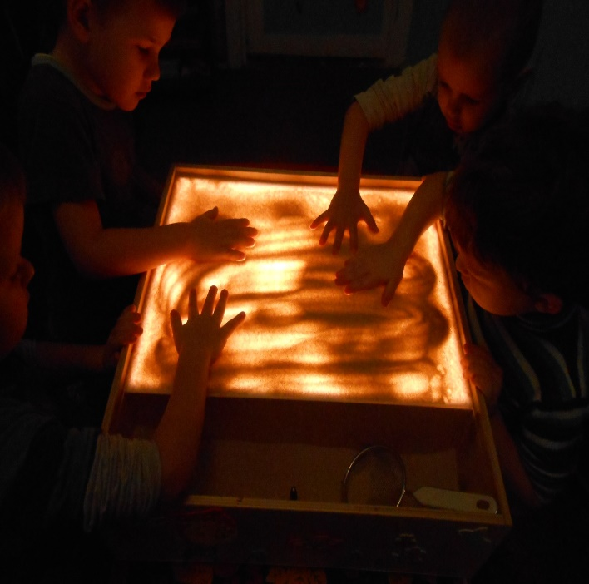
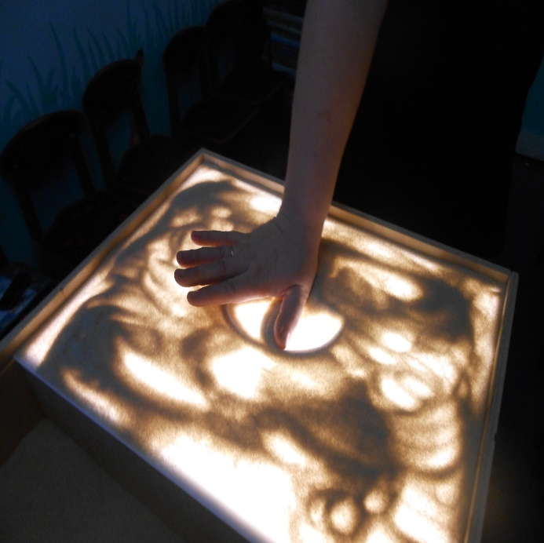
Рисование кулаком
Методики
рисования песком
Рисование ладонью
Рисование ребром большого пальца

Slide 12
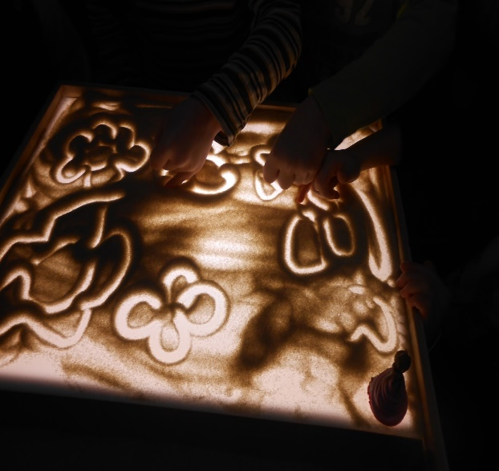
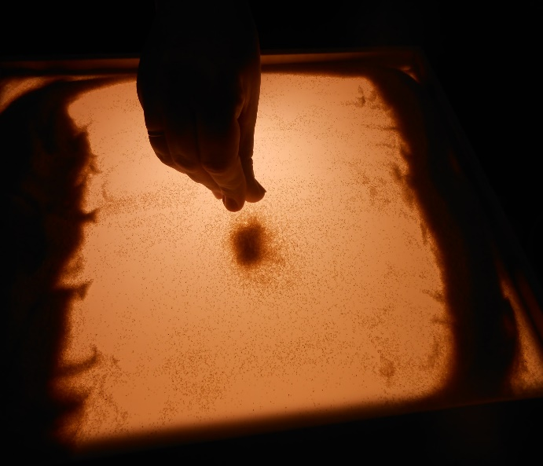
Методики
рисования песком
Рисование пальцем
Рисование щепотью

Slide 13
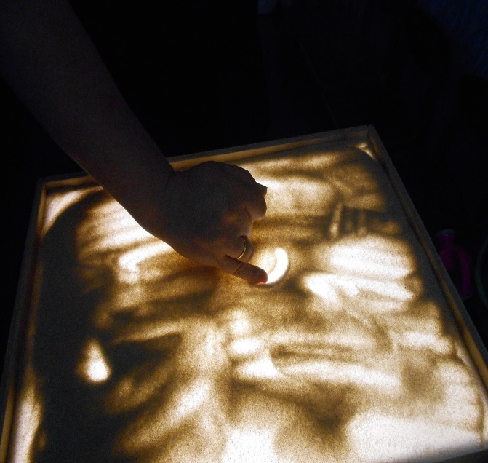
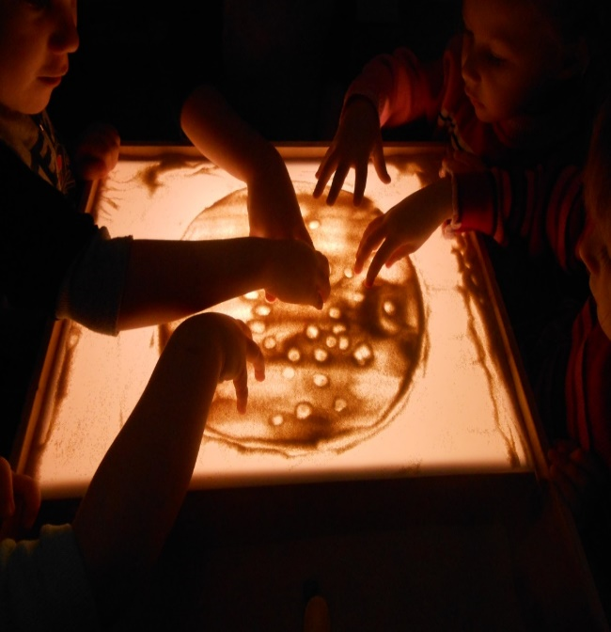
Методики
рисования песком
Рисование мизинцами
Одновременное использование нескольких пальцев

Slide 14
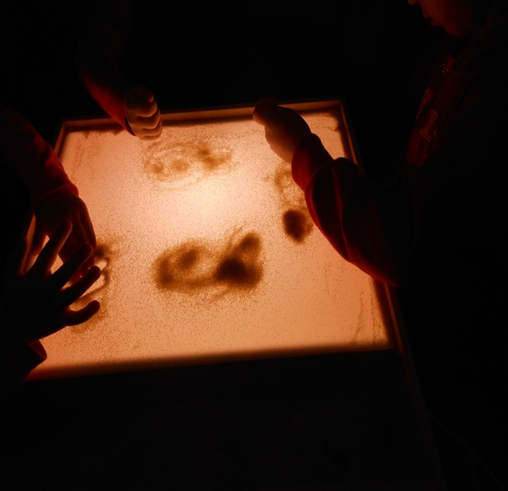
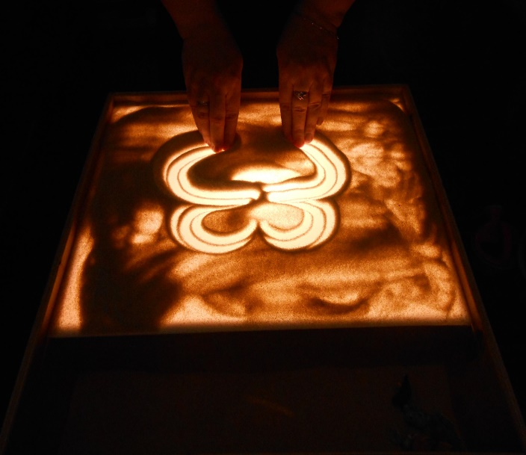
Методики
рисования песком
Насыпание из кулачка
Рисование симметрично двумя руками

Slide 15
Условия при работе с песком:
Правила при работе с песком:
1. Согласие и желание ребенка.
2. Специальная подготовка педагога, его творческий подход к проведению занятий.
3. У детей не должно быть аллергии на пыль от сухого песка, кожных заболеваний и порезов на руках.
1. Нельзя намеренно выбрасывать песок из песочницы.
2. Нельзя бросать песок в других или брать его в рот.
3. После игры надо помочь Песочной фее убрать все игрушки на свои места.
4. После игры в песке надо помыть ручки.

Slide 16
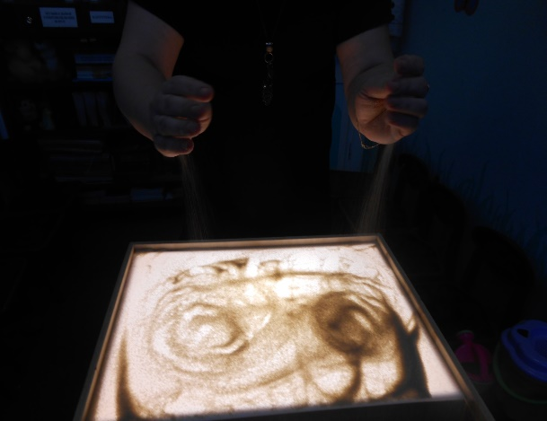
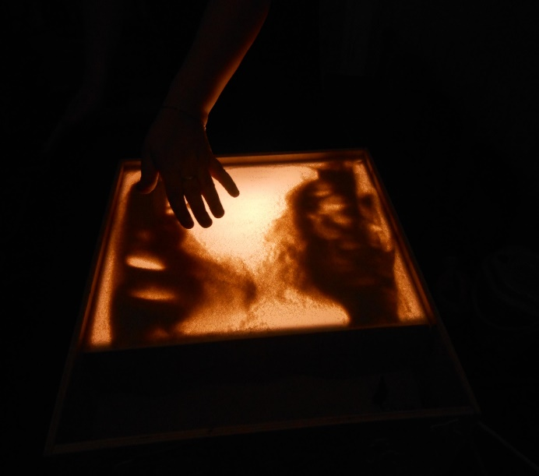
Торнадо
Способы засыпания стола
Волна
Просеивание

Slide 17
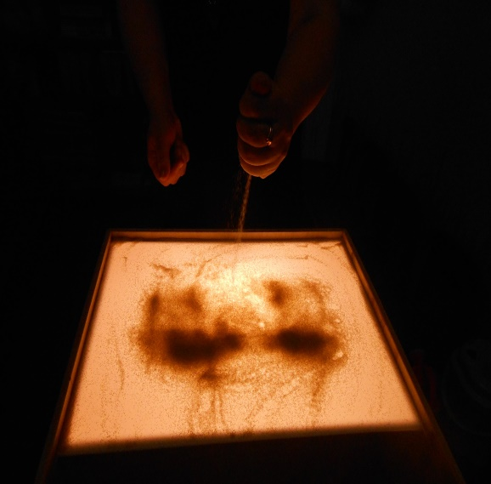
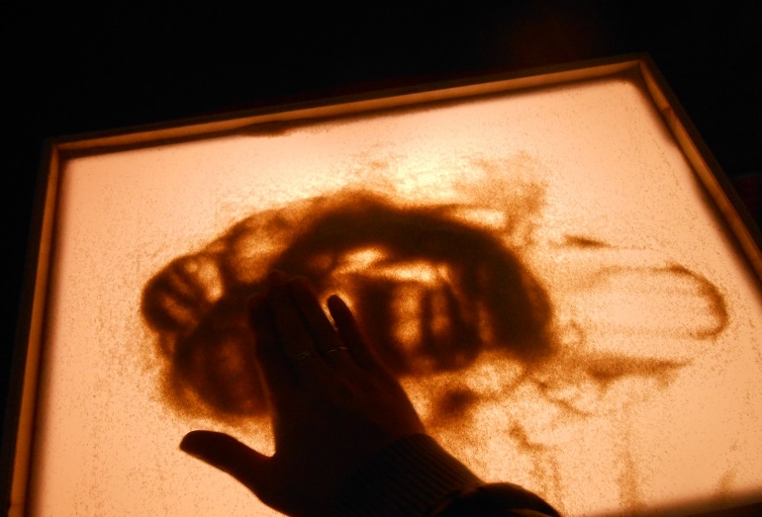
Способы засыпания стола
Дождик
Расхлопывание

Slide 18
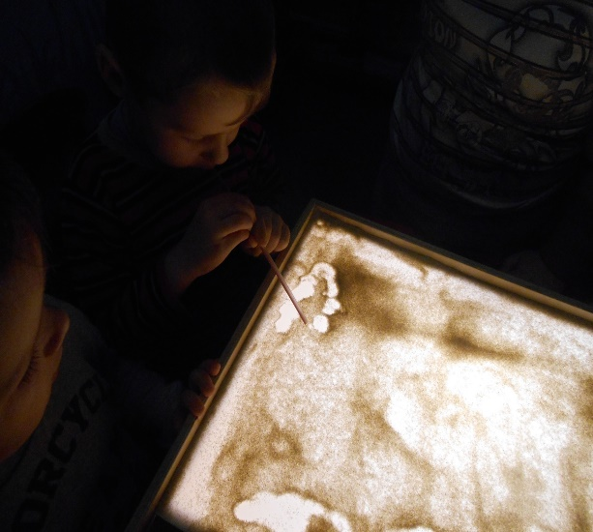
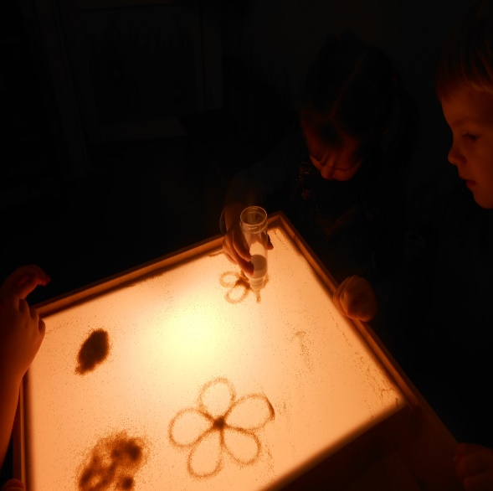
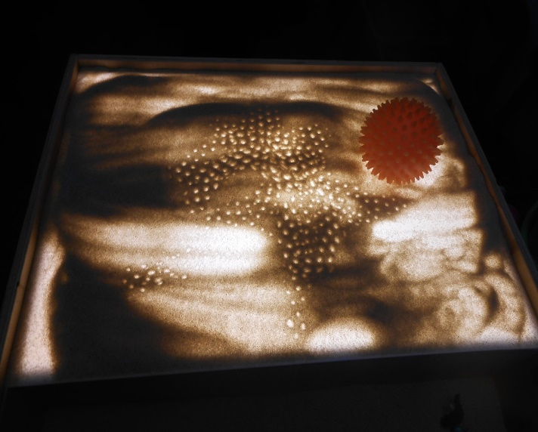
Использование кондитерского шприца
Материалы для рисования
Выдувание рисунка
Использование массажного мячика

Slide 19
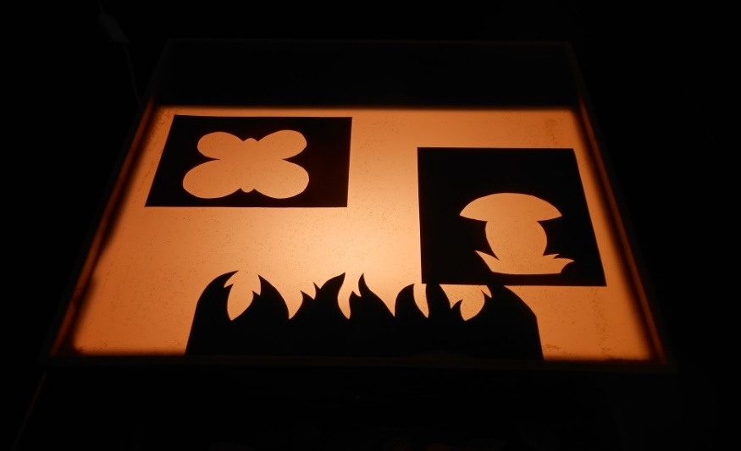
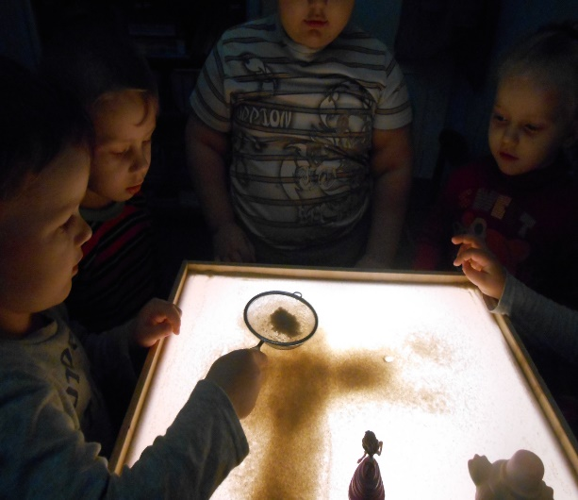
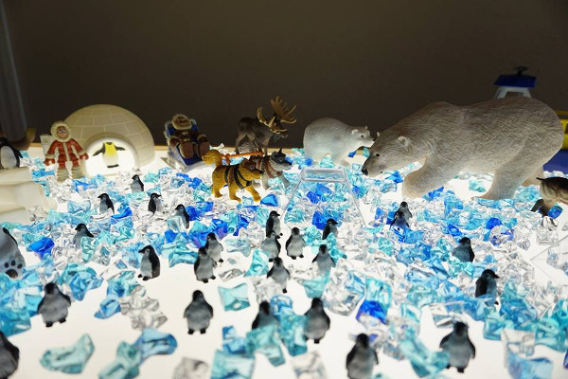
Материалы для рисования
Использование трафаретов
Использование ситечка
а
Использование декоративных украшений

Slide 20
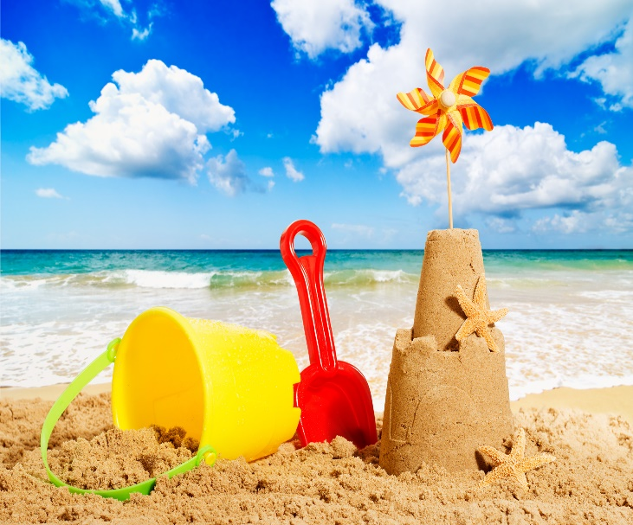
Выводы. Песочное рисование или песочная анимация
Таким образом, можно сделать следующие выводы:
- Песочная анимация или рисование песком-это прекрасный и при этом расслабляющий процесс, который позволяет раскрыть свой внутренний мир. Рисование песком позитивно влияет на эмоциональное самочувствие детей.
- Дает возможность спокойной эмоциональной разгрузки, выражений через песочный рисунок, снятие эмоционального напряжения через ощущение тактильных прикосновений к песку.
-Дополненное расслабляющими мелодиями, позволяет достичь душевного спокойствия, снять нервное напряжение, развить творческий потенциал, выразить внутренние ощущения.
Рисование песком – это погружение в сказку, мир фантазий, причудливых образов, извилистых линий.
Создание картины песком – увлекательный процесс, он затрагивает все сферы чувств, пробуждает творчество, расслабляет и вдохновляет одновременно.

Slide 21
Замок из песка
Елена Панкратова
Я строю замок из песка, И чувствами в нем буду править, Уходит боль, печаль, тоска, Там можно все еще исправить. В том замке поселю Мечту, Она как солнце золотое, И грез песчаных красоту, Не смыть прибрежною волною
Я строю замок из песка, В нем будут жить Любовь и Нежность, Он будет крепок на века, Что бы отвергнуть безнадежность. И даже если в сильный шторм Дано разрушить все прибою, Я, воссоздав величье форм, Свой замок заново построю.

Slide 22
Рекомендуемая литература
Грабенко Т., Зинкевич-Евстигнеева Т. Чудеса на песке.
Хоменко И. Н. Коррекционно-диагностический комплекс «Песочная магия»
Кузуб Н.В., Осипук Э.И. В гостях у песочной феи.
Зейц М. Пишем и рисуем на песке.

Slide 23
СПАСИБО ЗА ВНИМАНИЕ !!!

